Slide 1
23 февраля – день защитника Отечества

Slide 2
С давних лет повелось: как только на нашу землю приходит враг, все русские люди, и стар и мал, поднимались на борьбу. Русские воины всегда славились мужеством и отвагой.

Slide 3
Скоро наступит праздник нашей армии – День защитника Отечества. Он отмечается 23 февраля.

Slide 4
В армии есть различные рода войск — такая армия сильная: она может защитить свою страну и на море, и на суше, и в воздухе. Давайте с вами посмотрим, какие виды войск охраняют нашу большую, могучую страну.

Slide 5
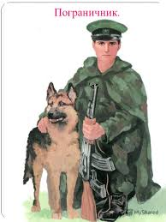

Slide 6
Пограничники – это солдаты, которые охраняют границу. Они первыми встречают вражеские войска, когда переходят границу. Пограничники, как и все военные, являются защитниками нашего Отечества. В пограничном отряде есть проводник с собакой. Собака помогает пограничникам, идёт по следу.

Slide 7
Военно – морской флот. Морские просторы нашей Родины защищают военные корабли. Там служат моряки, среди них есть и капитаны.
Командиры корабля, они в ответе за весь корабль.

Slide 8
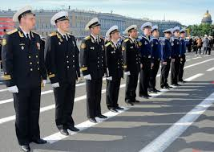

Slide 9
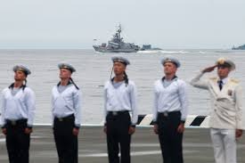

Slide 10
Большие надводные корабли оснащены пушками, зенитками, ракетами, бомбами. Они могут защищать нашу Родину на воде.

Slide 11
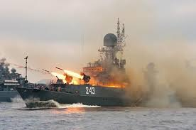

Slide 12
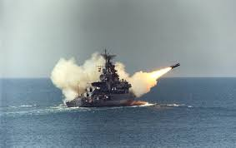

Slide 13
Военно – воздушные силы готовы защищать в случае необходимости наше Отечество с воздуха. Лётчики – члены экипажа самолёта или вертолёта – должны не бояться высоты и уметь в критической ситуации брать ответственность на себя.

Slide 14
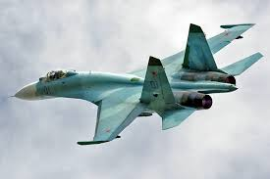

Slide 15
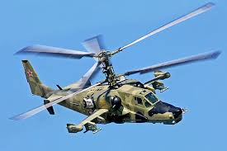

Slide 16
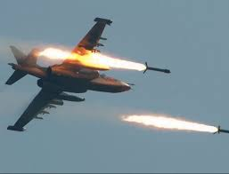

Slide 17
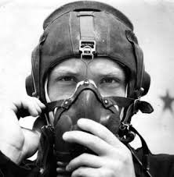

Slide 18
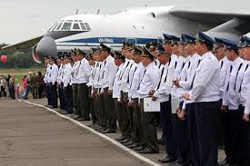

Slide 19
Сухопутные войска.
Танки – самоходные машины на гусеничном ходу, что позволяет им проходить по любой местности. Танки снабжены пушками и пулемётами.

Slide 20
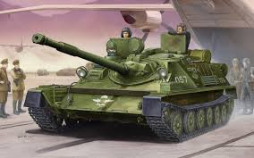

Slide 21
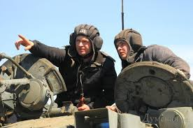

Slide 22
В сухопутных войсках
служат артиллеристы,

Slide 23
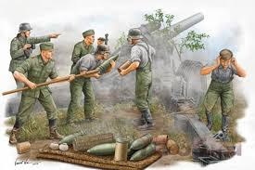

Slide 24
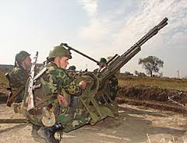

Slide 25
ракетчики,

Slide 26
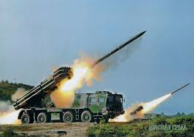

Slide 27
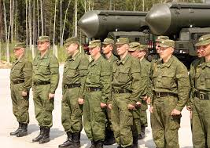

Slide 28
Ещё в сухопутных войсках служат связисты,

Slide 29
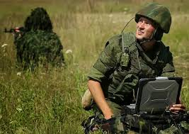

Slide 30
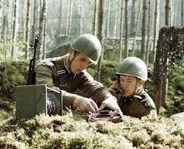

Slide 31
С ПРАЗДНИКОМ, ДОРОГИЕ ЗАЩИТНИКИ!!!

